Slide 1
Skule
Ungdomsskule

Slide 2
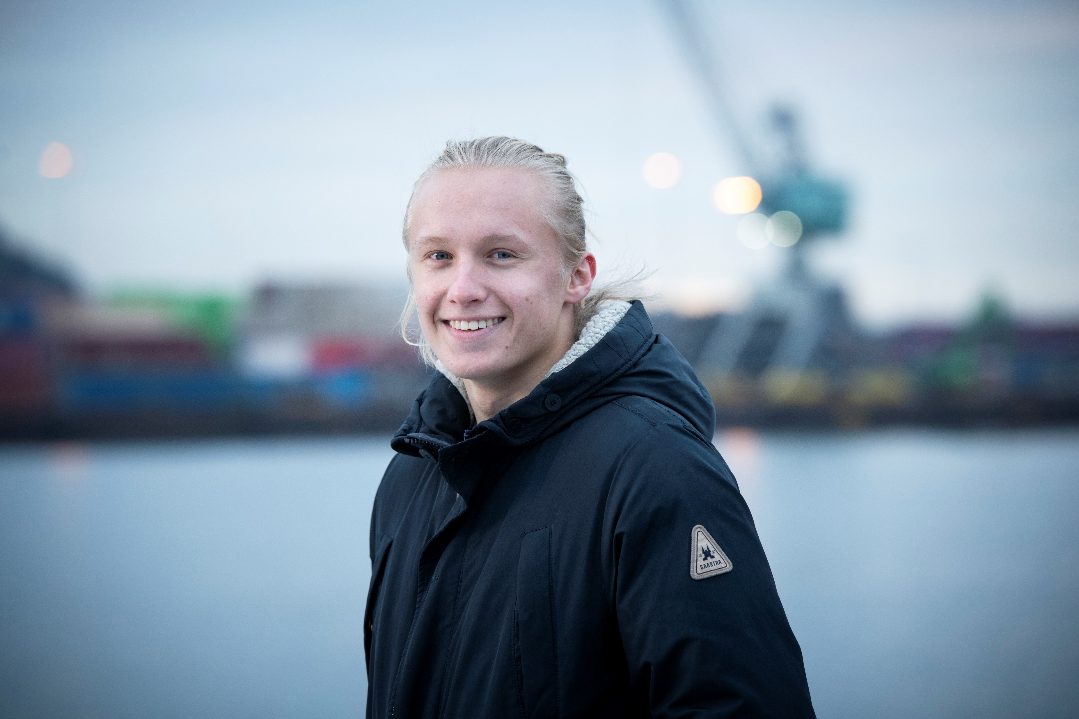
Standardrapport svarfordeling
FAKTA OM UNDERSØKELSEN:
Ungdomstrinnet
Tidspunkt: Uke 4 - 6
Antall elever: 338
Antall svar: 294
Svarprosent: 87 %
Ungdata-undersøkelsen 2024 i Kvam kommune
Foto: Skjalg Bøhmer Vold

Slide 3
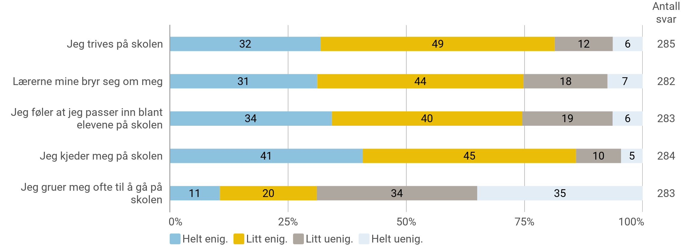
Skole
Er du enig eller uenig i følgende utsagn om hvordan du har det på skolen?

Slide 4
Skole
Hvor lang tid bruker du gjennomsnittlig per dag på lekser og annet skolearbeid (utenom skoletida)?
Antall svar 283

Slide 5
Skole
Jeg blir stresset av skolearbeidet
Antall svar 286

Slide 6
Mobbing
Hender det at du er med på plaging, trusler eller utfrysing av andre unge på skolen eller i fritida?
Antall svar 279

Slide 7
Mobbing
Blir du selv utsatt for plaging, trusler eller utfrysing av andre unge på skolen eller i fritida?
Antall svar 280

Slide 8
Mobbing
Blir du mobbet, truet eller utestengt på nett?
Antall svar 277

Slide 9
Skoleveien

Slide 10
Skoleveien
Hvor lang tid bruker du som regel på skoleveien (én vei)?
Antall svar 263

Slide 11
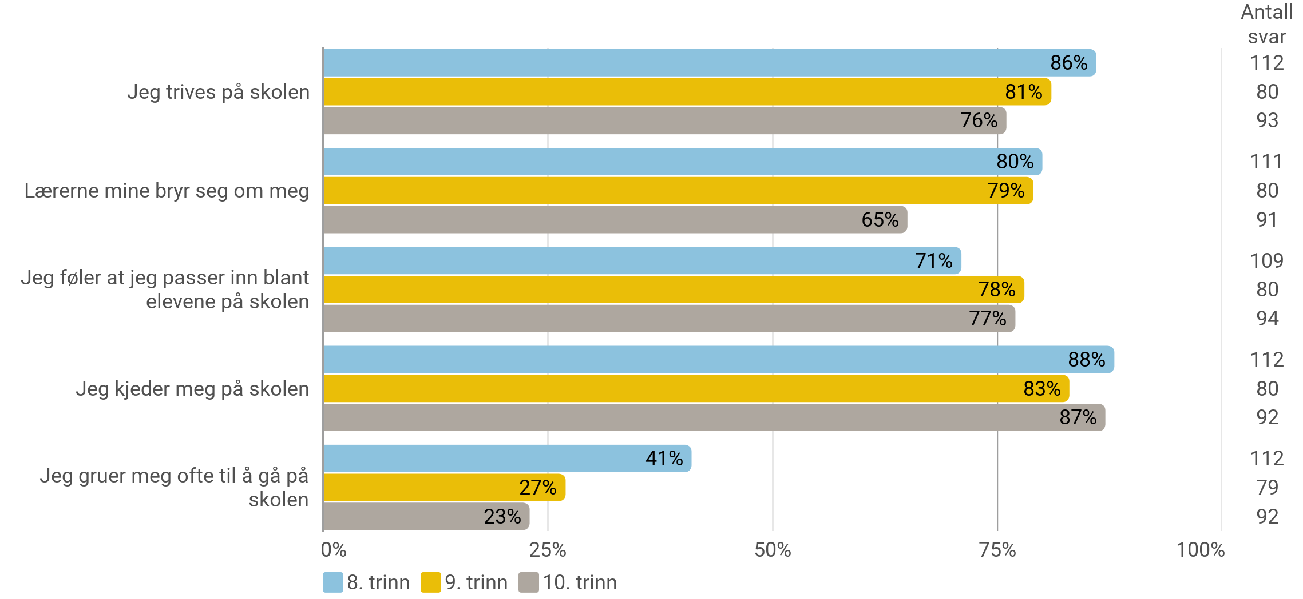
Skole
Er du enig eller uenig i følgende utsagn om hvordan du har det på skolen? (Prosentandel som har svart 'helt enig' eller 'litt enig')

Slide 12
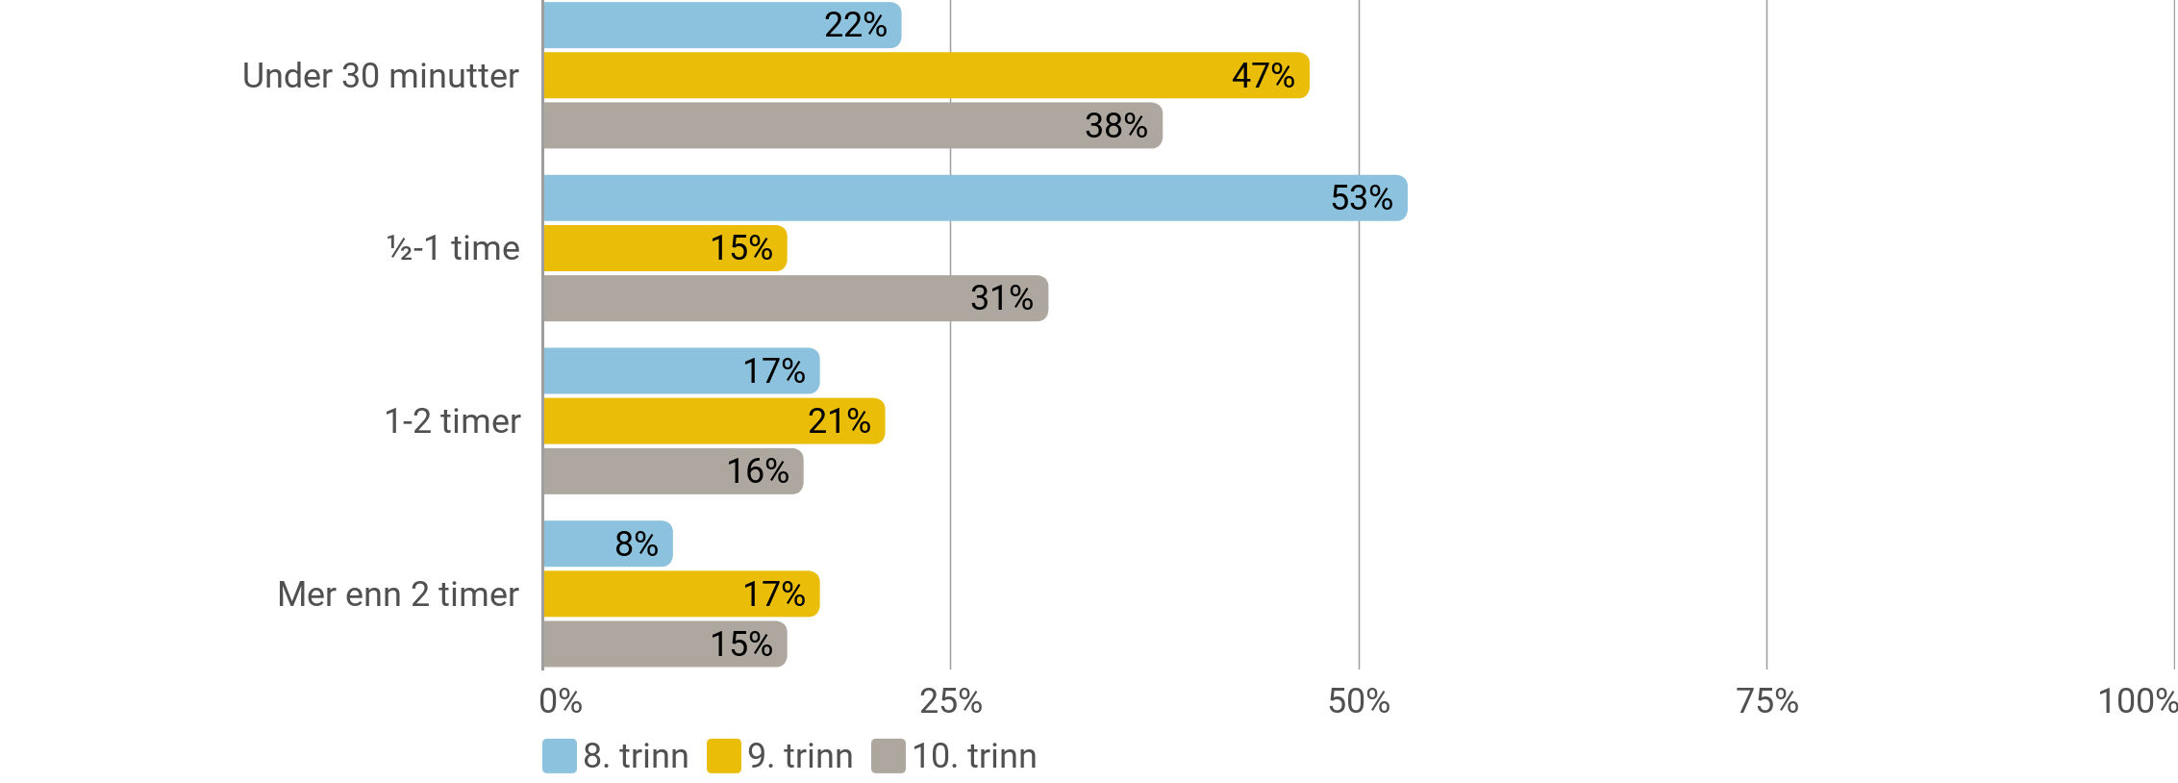
Skole
Hvor lang tid bruker du gjennomsnittlig per dag på lekser og annet skolearbeid (utenom skoletida)?
Antall svar 283

Slide 13
Skole
Jeg blir stresset av skolearbeidet (Prosentandel som har svart 'ofte' eller 'svært ofte')

Slide 14
Mobbing
Hender det at du er med på plaging, trusler eller utfrysing av andre unge på skolen eller i fritida?
Antall svar 279

Slide 15
Mobbing
Blir du selv utsatt for plaging, trusler eller utfrysing av andre unge på skolen eller i fritida?
Antall svar 280

Slide 16
Mobbing
Blir du mobbet, truet eller utestengt på nett?
Antall svar 277

Slide 17
Skoleveien
(Prosentandel som som har svart 'sykler' eller 'går')

Slide 18
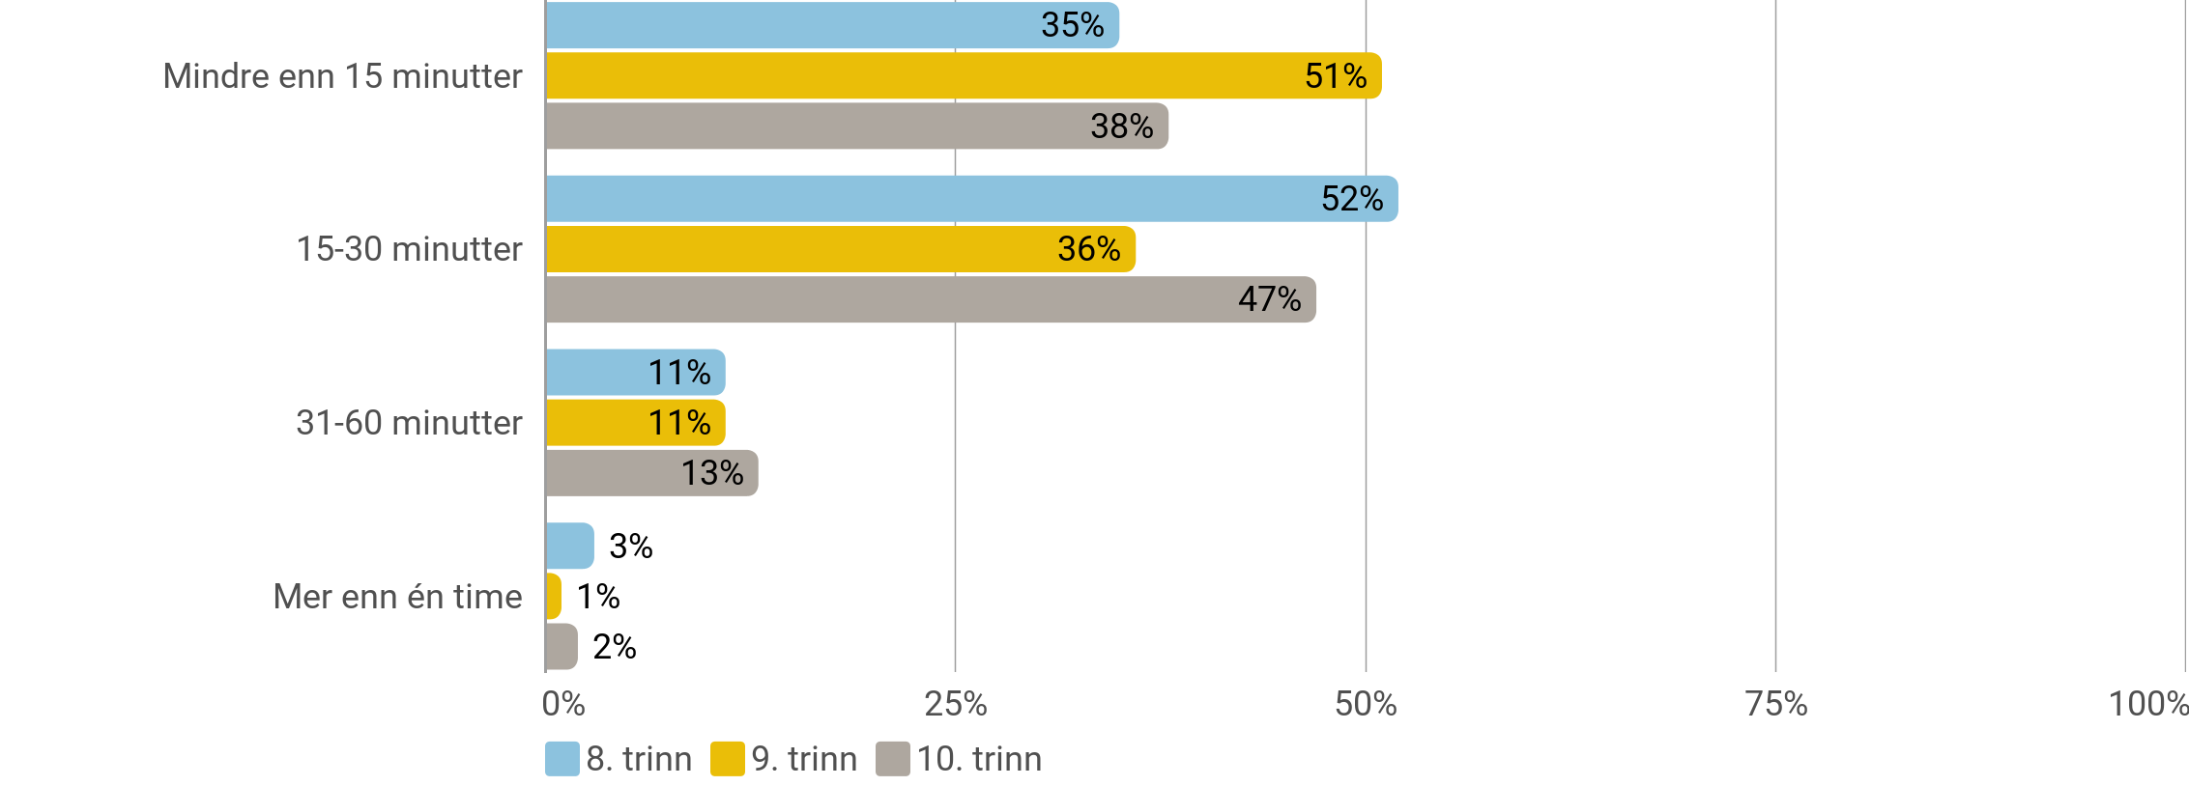
Skoleveien
Hvor lang tid bruker du som regel på skoleveien (én vei)?
Antall svar 263

Slide 19
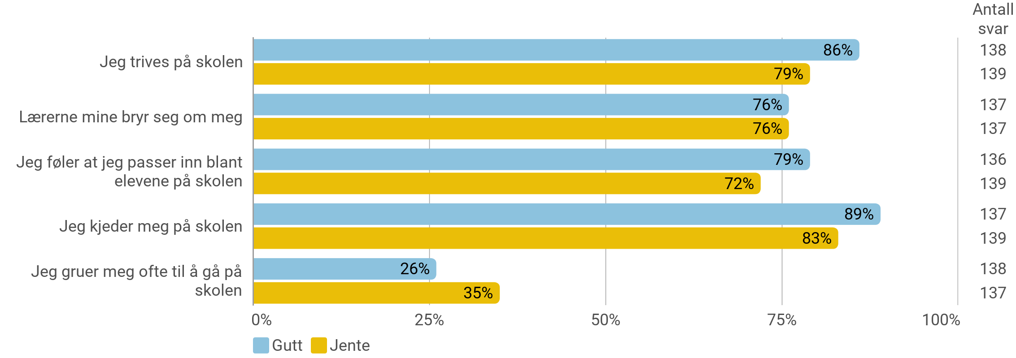
Skole
Er du enig eller uenig i følgende utsagn om hvordan du har det på skolen? (Prosentandel som har svart 'helt enig' eller 'litt enig')

Slide 20
Skole
Hvor lang tid bruker du gjennomsnittlig per dag på lekser og annet skolearbeid (utenom skoletida)?
Antall svar 283

Slide 21
Skole
Jeg blir stresset av skolearbeidet (Prosentandel som har svart 'ofte' eller 'svært ofte')

Slide 22
Mobbing
Hender det at du er med på plaging, trusler eller utfrysing av andre unge på skolen eller i fritida?
Antall svar 279

Slide 23
Mobbing
Blir du selv utsatt for plaging, trusler eller utfrysing av andre unge på skolen eller i fritida?
Antall svar 280

Slide 24
Mobbing
Blir du mobbet, truet eller utestengt på nett?
Antall svar 277

Slide 25
Skoleveien
(Prosentandel som som har svart 'sykler' eller 'går')

Slide 26
Skoleveien
Hvor lang tid bruker du som regel på skoleveien (én vei)?
Antall svar 263

Slide 27
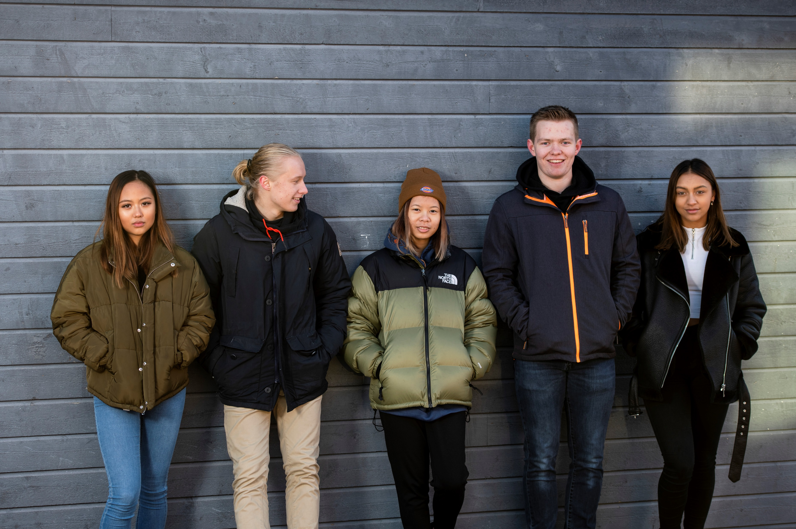
Sammenligningsrapport klassetrinn – 6 trinn
FAKTA OM UNDERSØKELSEN:
Ungdomstrinnet + Videregående
Tidspunkt: Uke 4 - 8
Antall elever: 796
Antall svar: 636
Svarprosent: 80 %
Ungdataundersøkelsen 2024 i Kvam kommune
Foto: Skjalg Bøhmer Vold

Slide 28
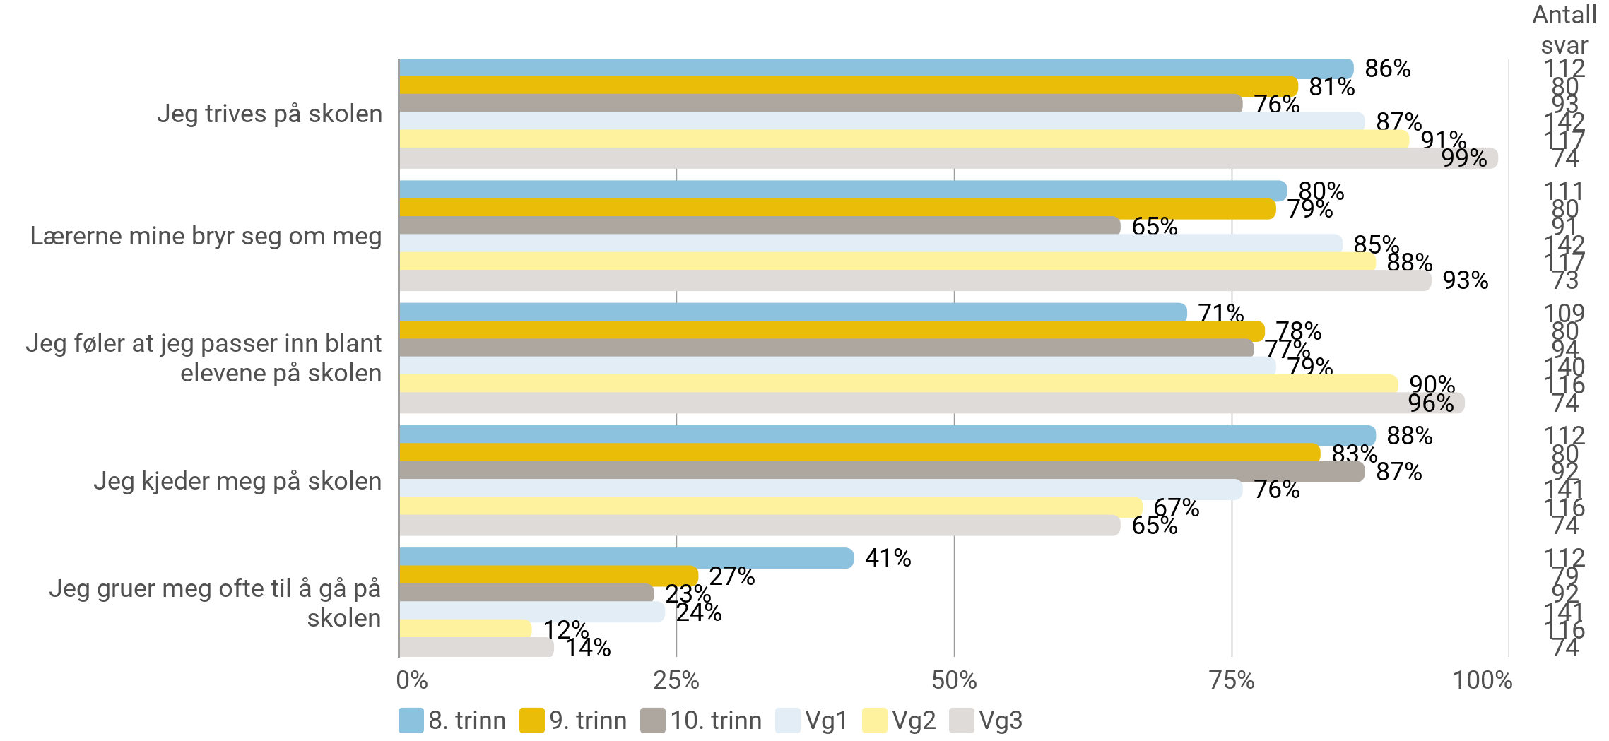
Skole
Er du enig eller uenig i følgende utsagn om hvordan du har det på skolen? (Prosentandel som har svart 'helt enig' eller 'litt enig')

Slide 29
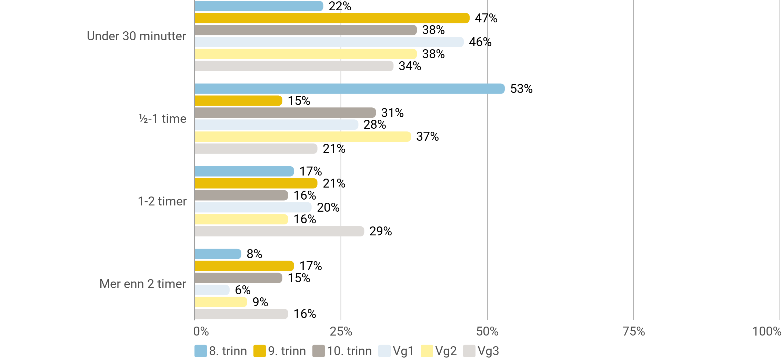
Skole
Hvor lang tid bruker du gjennomsnittlig per dag på lekser og annet skolearbeid (utenom skoletida)?
Antall svar 615

Slide 30
Skole
Jeg blir stresset av skolearbeidet (Prosentandel som har svart 'ofte' eller 'svært ofte')

Slide 31
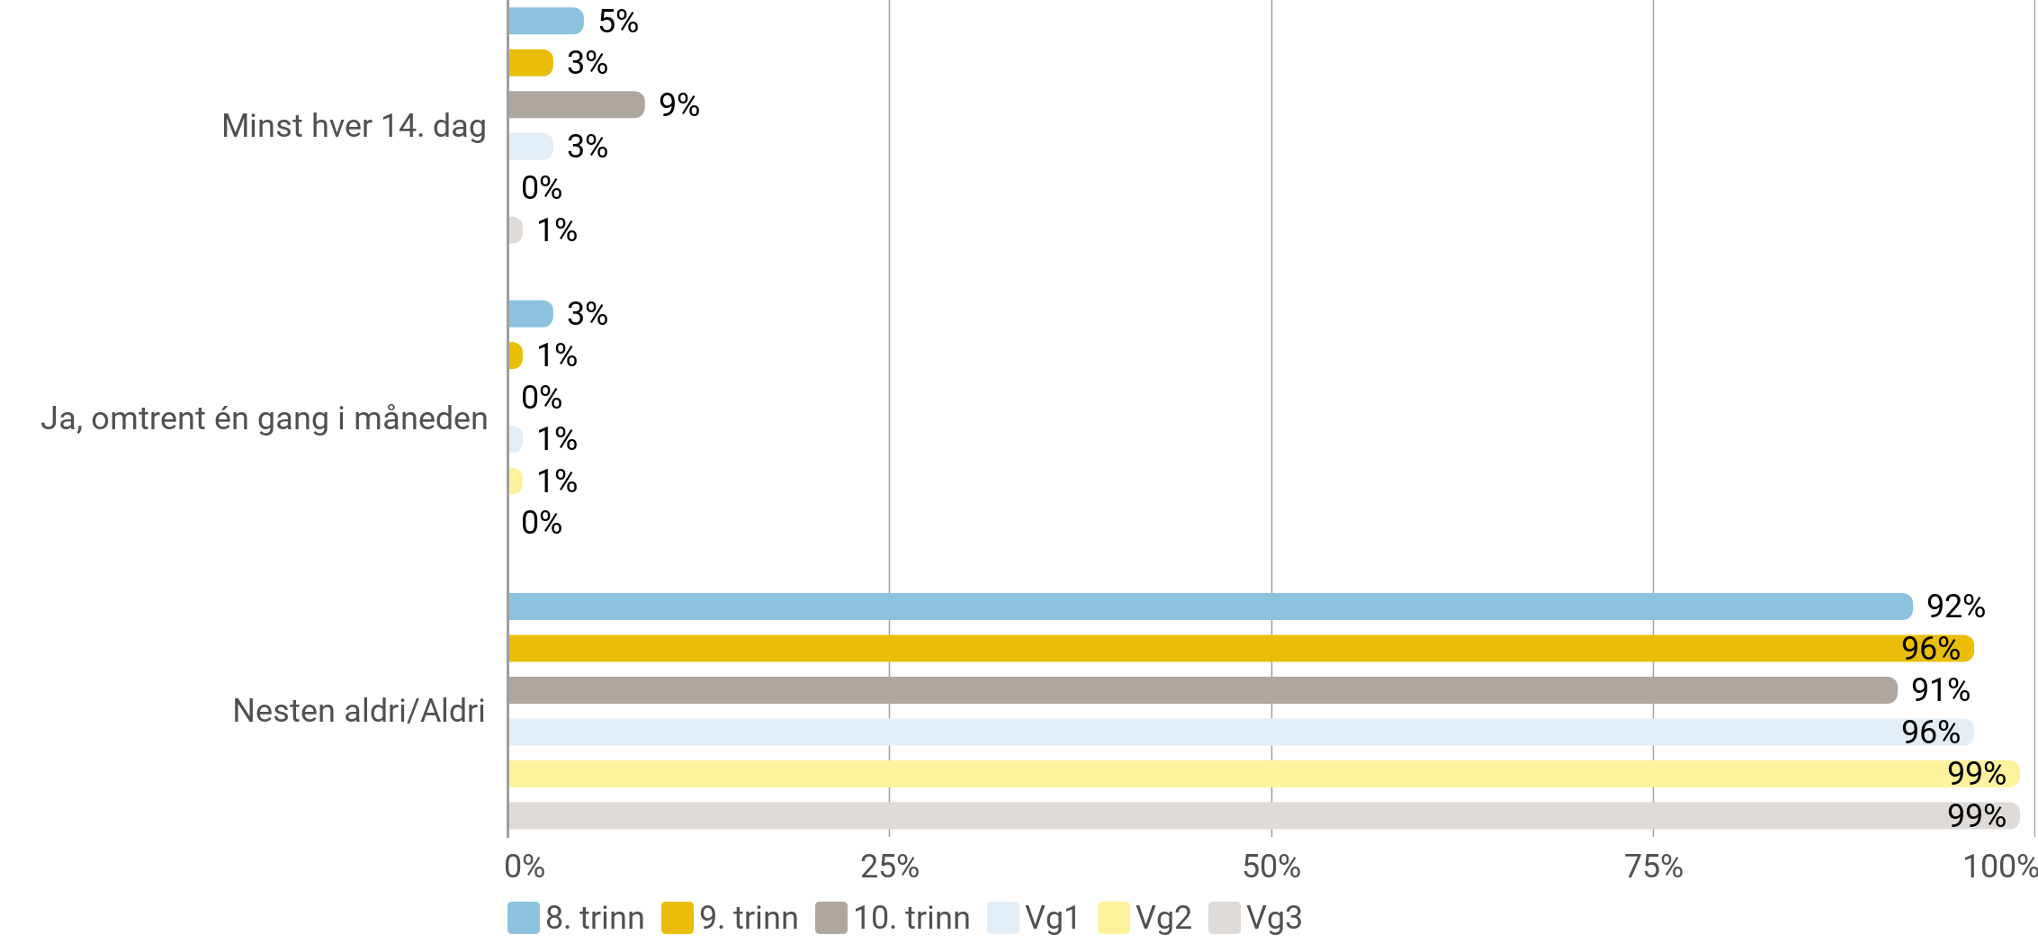
Mobbing
Hender det at du er med på plaging, trusler eller utfrysing av andre unge på skolen eller i fritida?
Antall svar 611

Slide 32
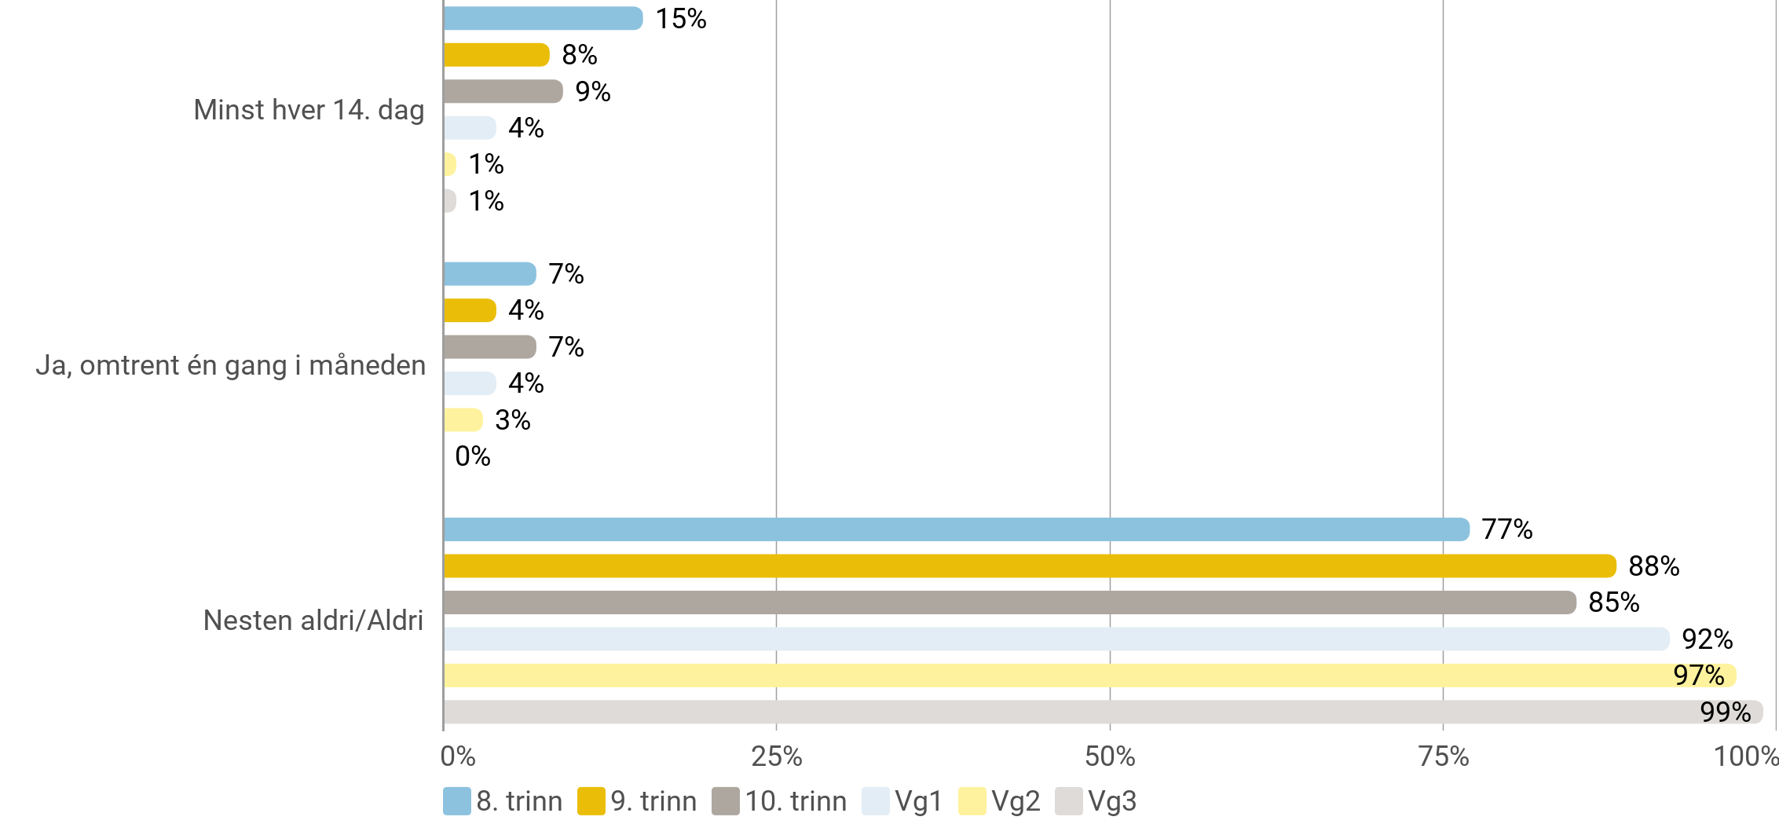
Mobbing
Blir du selv utsatt for plaging, trusler eller utfrysing av andre unge på skolen eller i fritida?
Antall svar 614

Slide 33
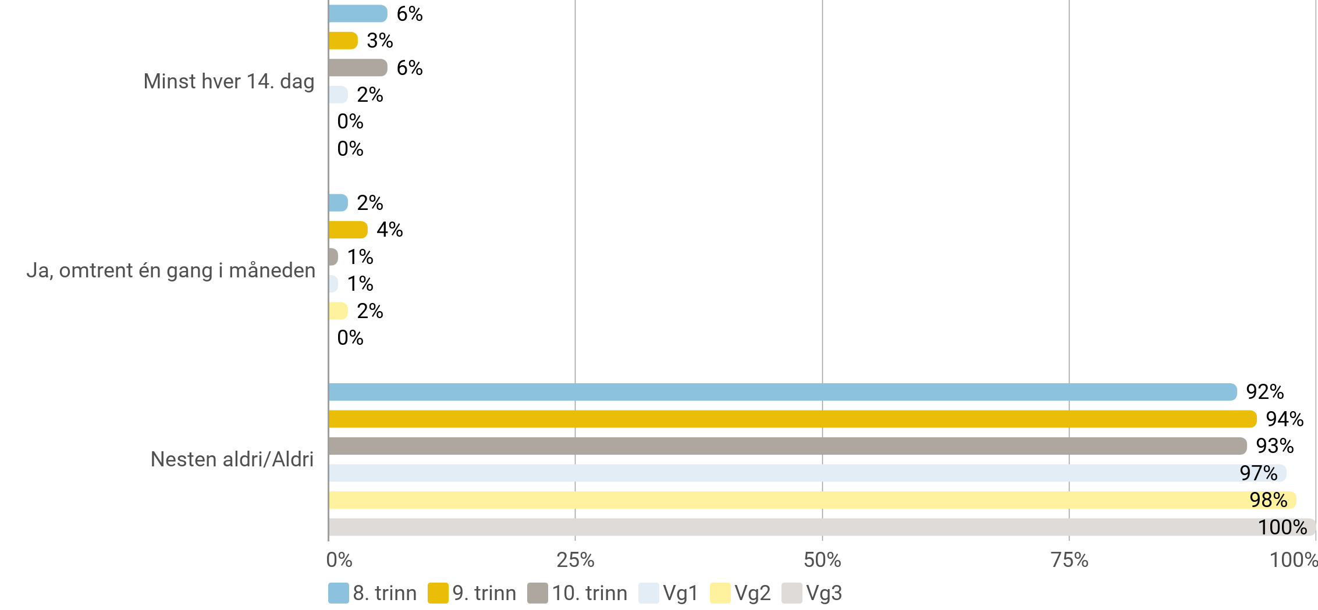
Mobbing
Blir du mobbet, truet eller utestengt på nett?
Antall svar 611

Slide 34
Skoleveien
(Prosentandel som som har svart 'sykler' eller 'går')

Slide 35
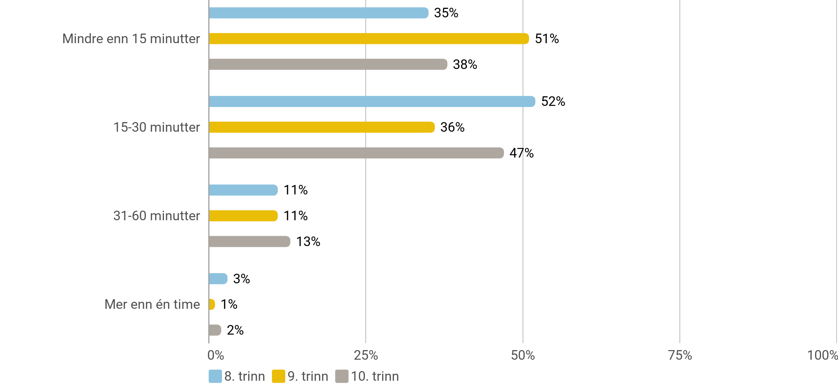
Skoleveien
Hvor lang tid bruker du som regel på skoleveien (én vei)?
Antall svar 263

